Slide 1
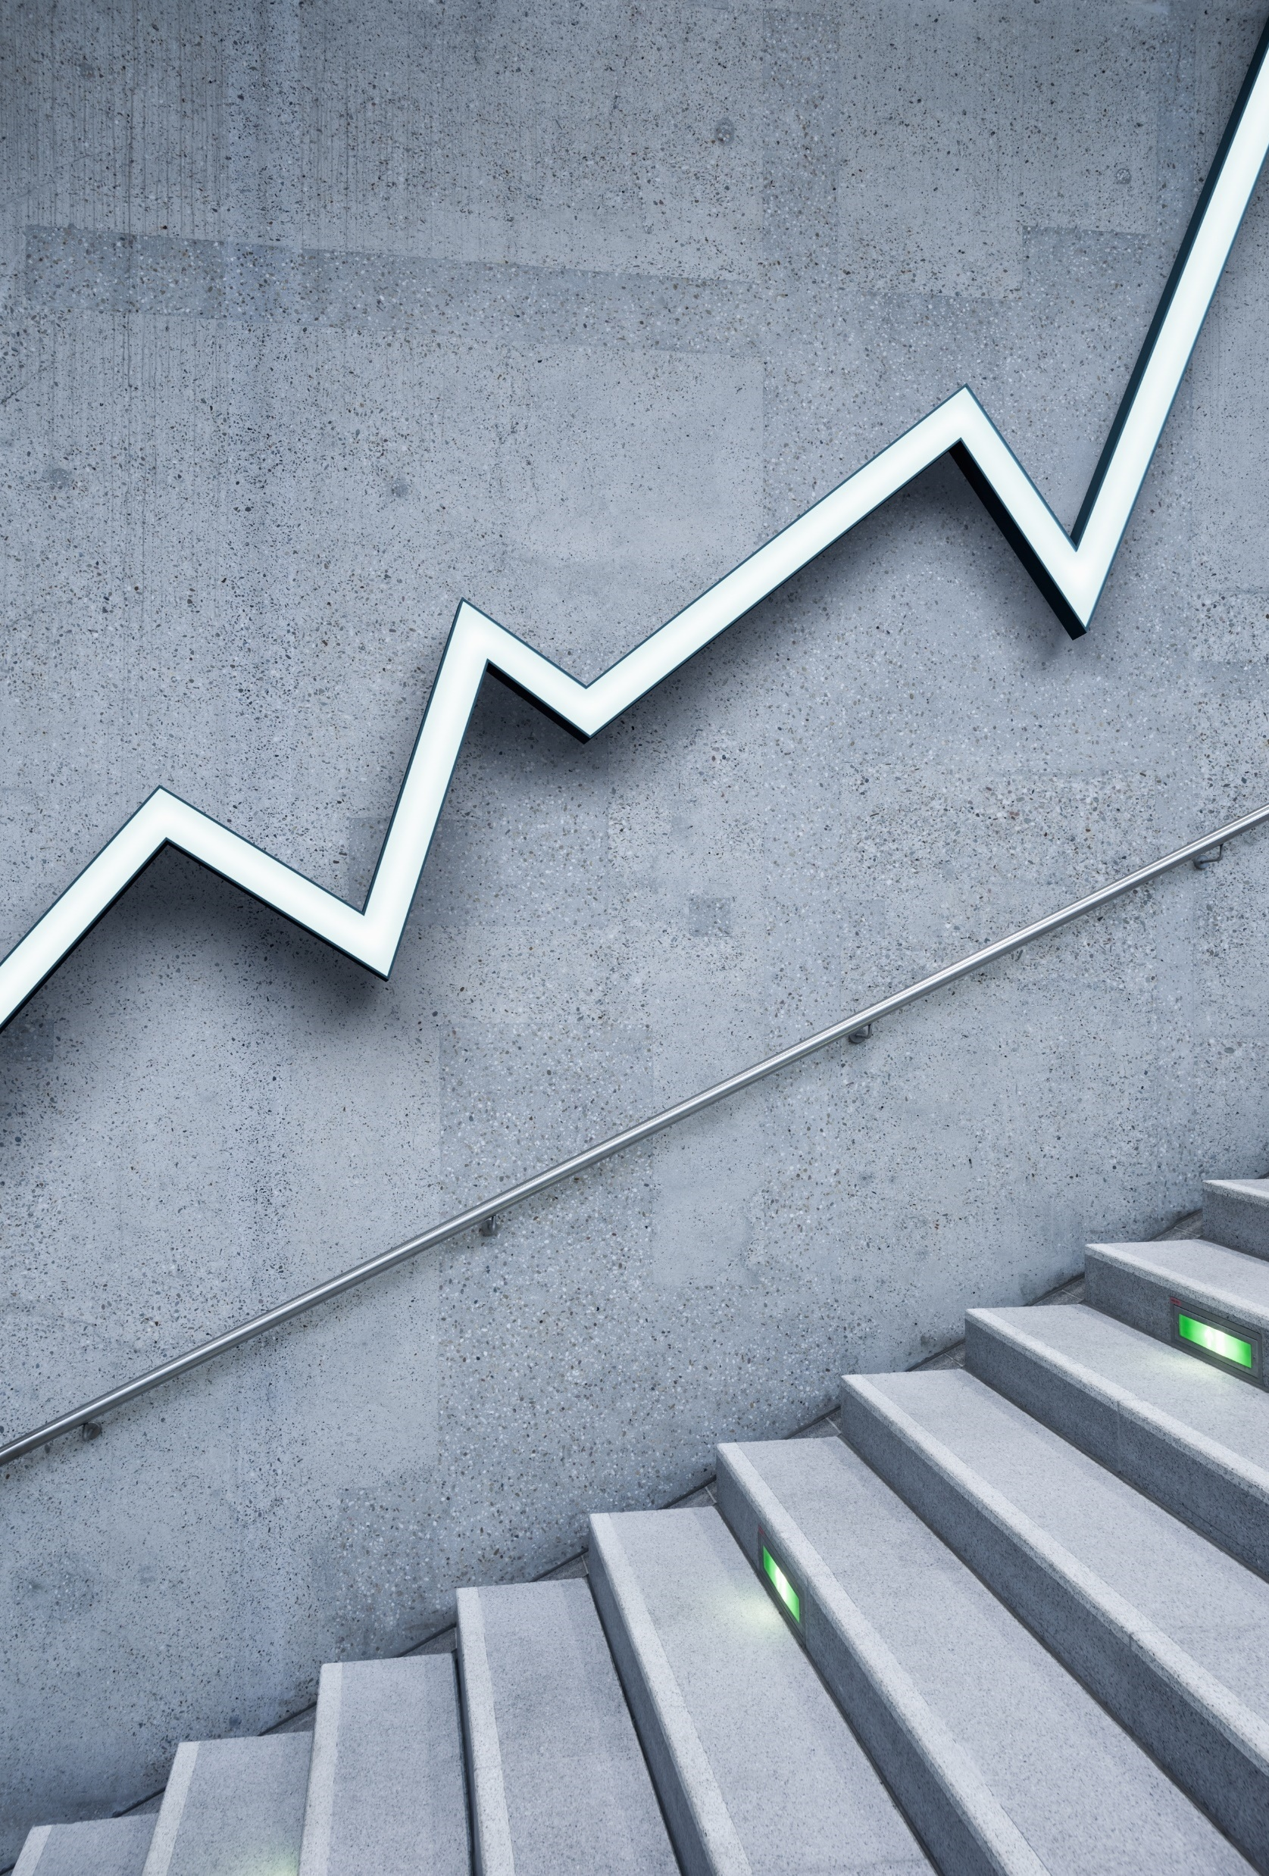
Gamma交易中的香草期权对冲策略
吴雷
2020年9月12日，交易门

Slide 2
“All models are wrong, but some are useful.”
- George E. P. Box

Slide 3
内容提要
Gamma交易
Gamma交易中的盈亏分析
各种对冲策略下的盈亏
交易成本对盈亏的影响

Slide 4
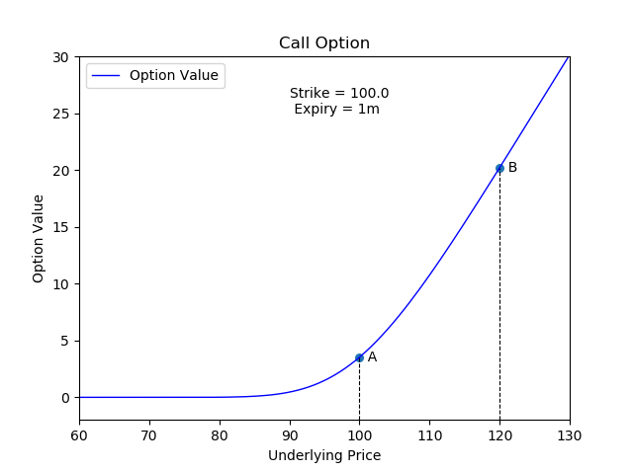

Gamma交易
Gamma的定义
Gamma是期权价格对标的物价格的二阶导数$\frac{∂^{2}V}{∂S^{2}}$
期权价格曲线中的曲率
曲率越大，Gamma越大
A点的曲率比B点大，所以标的物的价格在100.0时的Gamma
要比在120.0时的Gamma大。
Gamma在标的物的价格在执行价格（ATM）附近时
达到最大，往两边逐渐减小。

Slide 5
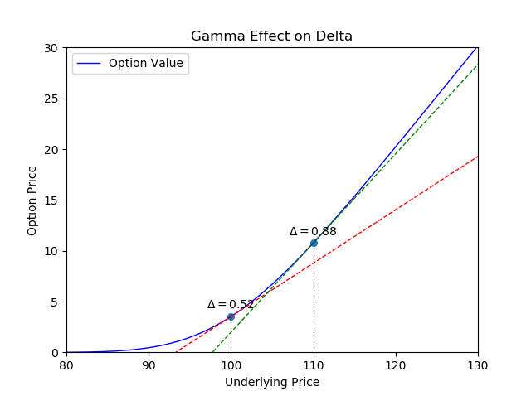
Gamma交易
Gamma的用处
自调节效用
当做多Gamma时，Gamma会根据标的物价格的变动自动调节
相应的Delta，使之朝着有利于你的方向变动
当标的物价格上涨时，Delta变大
当标的物价格下跌时，Delta变小
例子
对做多看涨期权，当标的物的价格从100.0涨到110.0
时，相应的Delta也从52%涨到88%。

Slide 6
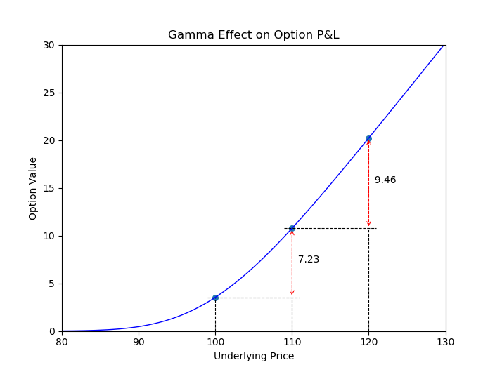
Gamma交易
Gamma的用处
当做多Gamma时，Gamma会加快盈利速度
在右图中，当标的物价格从100.0涨到110.0时，
期权的价格涨了7.23
但当标的物价格从110.0涨到120.0时，期权的价值涨了9.46
盈利加速
当做多Gamma时， Gamma会减缓亏损速度。
在右图中，但当标的物价格从120.0跌到110.0时，
期权的价格跌了9.46
当标的物价格从110.0跌到100.0时，期权的价格跌了7.23
亏损减速

Slide 7
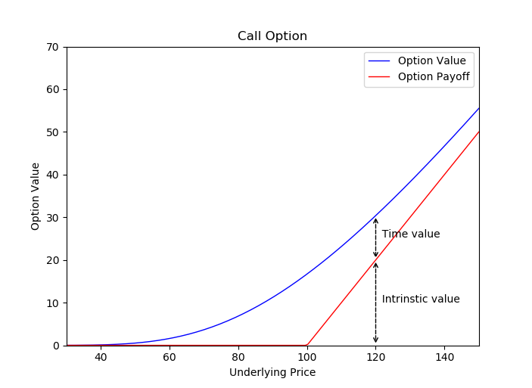
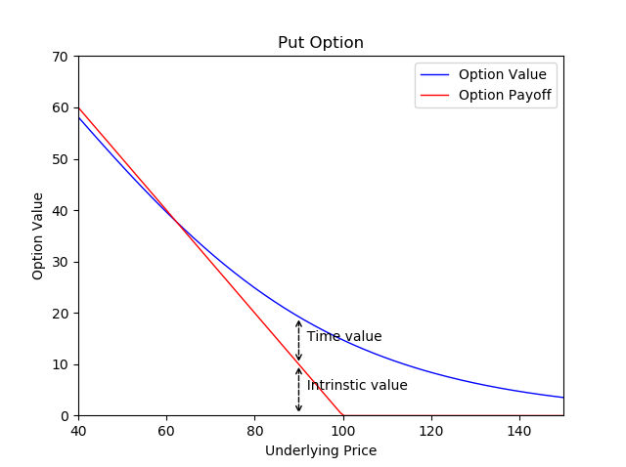
Gamma交易
Theta
期权的价值 = 内在价值 + 时间价值

Slide 8
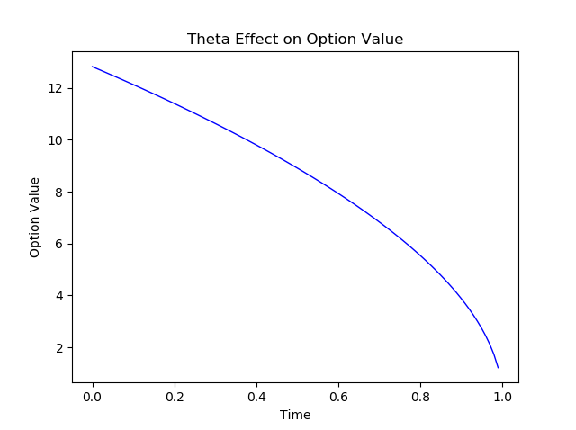
Gamma交易
Theta
一般情况下，期权的时间价值为正
Gamma的敌人
当做多Gamma时，时间价值随着时间逐渐递减
从右图可以看出，在标的物，隐含波动率等其他条件都不变的
情况下，看涨期权的价值随着时间逐渐减少。

Slide 9
Gamma交易
什么是Gamma交易？
Gamma交易一般是指在期权交易中通过Delta对冲来实现盈利的一种交易方式
也称为Gamma Scalping

Slide 10

Gamma交易
Gamma交易中的盈亏
假设在从$t$到$t+dt$时间内，标的物的价格从$S$变到$S+dS 。$期权的价值$V$的盈亏为
$dV=θdt+ΔdS+\frac{1}{2}Γ{dS}^{2}$
其中$θ=\frac{∂V}{∂t}，∆=\frac{∂V}{∂S}，Γ=\frac{∂^{2}V}{∂S^{2}}分别$为theta, delta和gamma。

Slide 11

Gamma交易
Gamma交易中的盈亏
Delta中性的期权盈亏为
$θdt+\frac{1}{2}Γ{dS}^{2}$
Delta中性的期权的盈亏 = Theta盈亏（$θdt）$+ Gamma盈亏（$\frac{1}{2}Γ{dS}^{2}$）
做多Gamma时，标的物价格的变动（上涨或下跌）幅度必须足够大才能实现盈利。

Slide 12

Gamma交易
Gamma交易中的盈亏
在Black-Scholes模型中，在假设利率为零的情况下，
$$θ=−\frac{1}{2}Γσ^{2}S^{2}$$
Delta中性的期权盈亏为
$\frac{1}{2}ΓS^{2}\left({\left(\frac{dS}{S}\right)}^{2}−σ^{2}dt\right)$

Slide 13
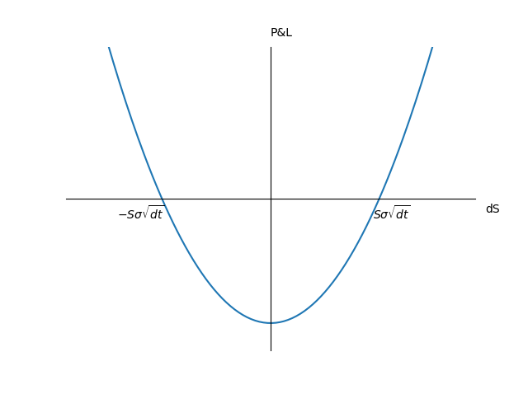

Gamma交易
Gamma交易中的盈亏
标的物价格的变动$dS$必须大于$Sσ\sqrt{dt}$才能实现盈利。

Slide 14
Gamma交易
Gamma再均衡（Rebalancing）
期权的Delta随着标的物的价格，时间，隐含波动率等因素的变化而变动。
Gamma再均衡是指通过调整对冲来保持Delta中性的过程。

Slide 15
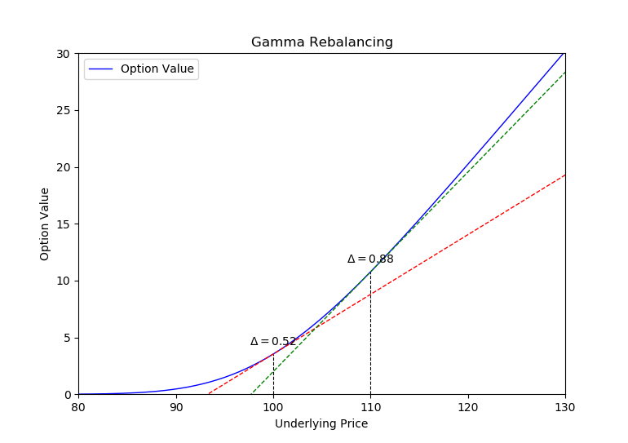
Gamma交易
Gamma再均衡（Rebalancing）
例子
在右图中，在标的物价格为100.0时，Delta为52%
为了使Delta中性，我们卖出52%的标的物
当标的物价格从100.0涨到110.0时，Delta变为88%
通过卖出36%（88% - 52%）的标的物来实现Delta中性

Slide 16
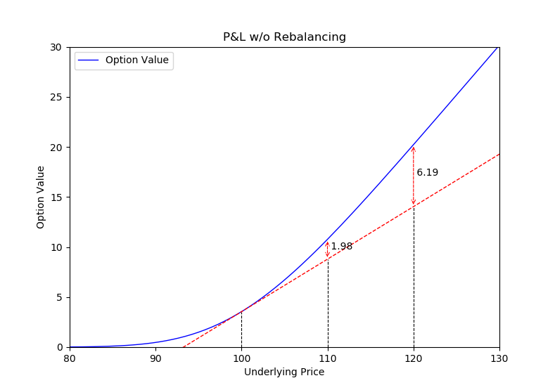
Gamma交易
Gamma再均衡（Rebalancing）
无Gamma再均衡情况下的盈亏
第一种情况：标的物从100.0涨到110.0，再涨到120.0
总盈利为6.19
第二种情况：标的物从100.0涨到110.0，再跌到100.0
总盈利为0.0
通过Gamma再均衡来防止第二种情况

Slide 17
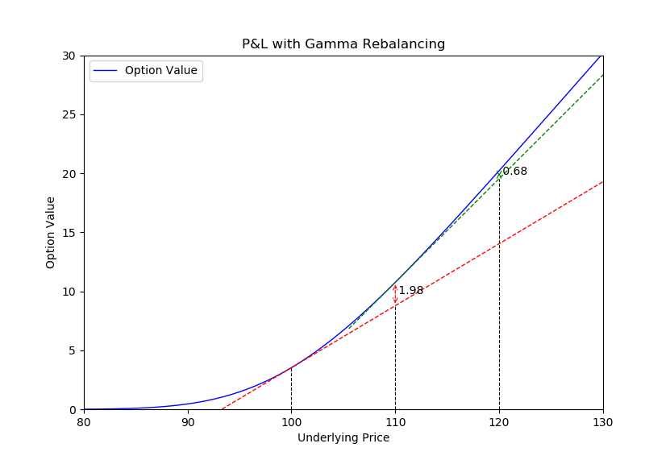
Gamma交易
Gamma再均衡（Rebalancing）
Gamma再均衡下的盈亏（第一种情况）
标的物从100.0涨到110.0，盈利为
1.98
标的物从110.0涨到120.0，盈利为0.68
总盈利为2.66
在这种情况下，总盈利要比无Gamma再均衡要少。

Slide 18
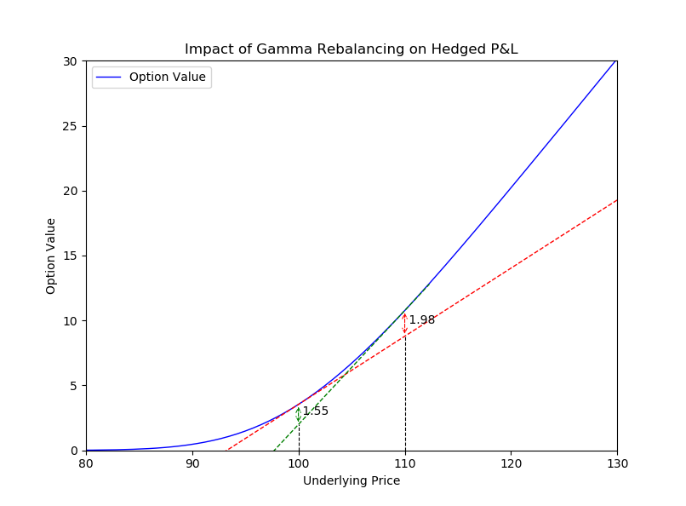
Gamma交易
Gamma再均衡（Rebalancing）
Gamma再均衡下的盈亏（第二种情况）
标的物从100.0涨到110.0，盈利为
1.98
标的物从110.0跌到100.0，盈利为1.55
总盈利为3.53
在这种情况下，我们还是能够实现盈利（无Gamma
再均衡时，盈利为零）。

Slide 19
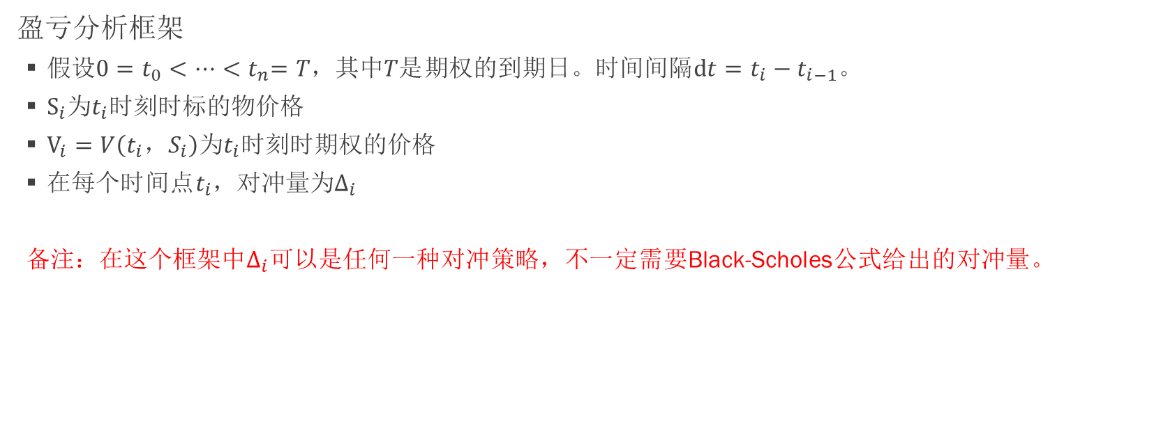
Gamma交易中的盈亏分析
盈亏分析框架
假设$0=t_{0}<⋯{<t}_{n}=T，其中T是$期权的到期日。时间$间隔{dt=t}_{i}−t_{i−1}。$
$S_{i}$为$t_{i}$时刻时标的物价格
$V_{i}=V\left(t_{i}，S_{i}\right)$为$t_{i}$时刻时期权的价格
在$每个时间点t_{i}$，对冲量为$∆_{i}$
备注：在这个$框架中∆_{i}$可以是任何一种对冲策略，不一定需要Black-Scholes公式给出的对冲量。

Slide 20

Gamma交易中的盈亏分析
盈亏分析框架
在$t_{0}$时刻，我们的投资组合是
$做多一个$期权
做空 $∆_{0}$量的标的物
$∆_{0}S_{0}$现金
在$t_{0}$时刻，整个投资组合的价值为$V_{0}$

Slide 21

Gamma交易中的盈亏分析
盈亏分析框架
在$t_{1}$时刻，在调整对冲前，投资组合的价值是
期权： $V_{1}$
标的物${:−∆}_{0}S_{1}$
现金： $∆_{0}S_{0}e^{rdt}$
整个投资组合的价值为$V_{1}{− ∆}_{0}S_{1}+∆_{0}S_{0}e^{rdt}$

Slide 22

Gamma交易中的盈亏分析
盈亏分析框架
在$t_{1}$时刻，通过卖出$∆_{1}−∆_{0}$量的标的物来调整对冲后，投资组合变成为
做多一个期权
标的物${:−∆}_{1}$
现金： $∆_{0}S_{0}e^{rdt}+\left(∆_{1}−∆_{0}\right)S_{1}$
整个投资组合的价值为${ V}_{1}{− ∆}_{1}S_{1}+ ∆_{0}S_{0}e^{rdt}+\left(∆_{1}−∆_{0}\right)S_{1}$

Slide 23

Gamma交易中的盈亏分析
盈亏分析框架
在$t_{2}$时刻，在调整对冲前，投资组合的价值是
期权： $V_{2}$
标的物：${−∆}_{1}S_{2}$
现金：${∆_{0}S}_{0}e^{2rdt}+\left(∆_{1}−∆_{0}\right)S_{1}e^{rdt}$
整个投资组合的价值为 $V_{2}{− ∆}_{1}S_{2}+∆_{0}{ S}_{0}e^{2rdt}+\left(∆_{1}−∆_{0}\right)S_{1}e^{rdt}$

Slide 24

Gamma交易中的盈亏分析
盈亏分析框架
在$t_{2}$时刻，通过卖出$∆_{2}−∆_{1}$量的标的物来调整对冲后，投资组合变成为
做多一个期权
标的物${:−∆}_{2}$
现金：$∆_{0}S_{0}e^{2rdt}+\left(∆_{1}−∆_{0}\right)S_{1}e^{rdt}+\left(∆_{2}−∆_{1}\right)S_{2}$
整个投资组合的价值为$V_{2}{−∆}_{2}S_{2}+ ∆_{0}S_{0}e^{2rdt}+\left(∆_{1}−∆_{0}\right)S_{1}e^{rdt}+\left(∆_{2}−∆_{1}\right)S_{2}$

Slide 25

Gamma交易中的盈亏分析
盈亏分析框架
在$t_{n}$时刻，投资组合为
做多一个期权
标的物${:−∆}_{n}$
现金：$∆_{0}S_{0}e^{nrdt}+\left(∆_{1}−∆_{0}\right)S_{1}e^{(n−1)rdt}+⋯+\left(∆_{n−1}−∆_{n−2}\right)S_{n−1}e^{rdt}+\left(∆_{n}−∆_{n−1}\right)S_{n}$
整个投资组合在$T$时刻的价值
$$V_{n}{−∆}_{n}S_{n}+{ ∆}_{0}S_{0}e^{nrdt}+\left(∆_{1}−∆_{0}\right)S_{1}e^{(n−1)rdt}+⋯+\left(∆_{n−1}−∆_{n−2}\right)S_{n−1}e^{rdt}+\left(∆_{n}−∆_{n−1}\right)S_{n}$$

Slide 26

Gamma交易中的盈亏分析
盈亏分析框架
在Delta对冲策略下，期权在$T$时刻的盈亏
$$V_{n}{−∆}_{n}S_{n}+{ ∆}_{0}S_{0}e^{nrdt}+\left(∆_{1}−∆_{0}\right)S_{1}e^{(n−1)rdt}+⋯+\left(∆_{n−1}−∆_{n−2}\right)S_{n−1}e^{rdt}+\left(∆_{n}−∆_{n−1}\right)S_{n}−V_{0}e^{rT}$$

Slide 27

Gamma交易中的盈亏分析
盈亏分析框架
这个框架可以用来分析任何Delta对冲策略的盈亏。
在这个框架中可以加入其它元素，如交易成本。
在极限情况下（$dt→0$），以上盈亏公式可以写成向后伊藤积分形式。此公式可用来做理论分析。

Slide 28

各种对冲策略下的盈亏
用实现波动率对冲
假设一个看涨期权的隐含波动率为20%，我们预测实现波动率是30%。为了套利，我们买入一个期权，然后用预测的实现波动率30%来做Delta对冲。假设我们的预测很精准，最终实现波动率确实为30%。那么，我们预期最终的盈利为
$$V^{r}−V^{i}，$$
其中$V^{r}$是该期权在实现波动率下的价格， $V^{i}$是该期权在隐含波动率下的价格。

Slide 29
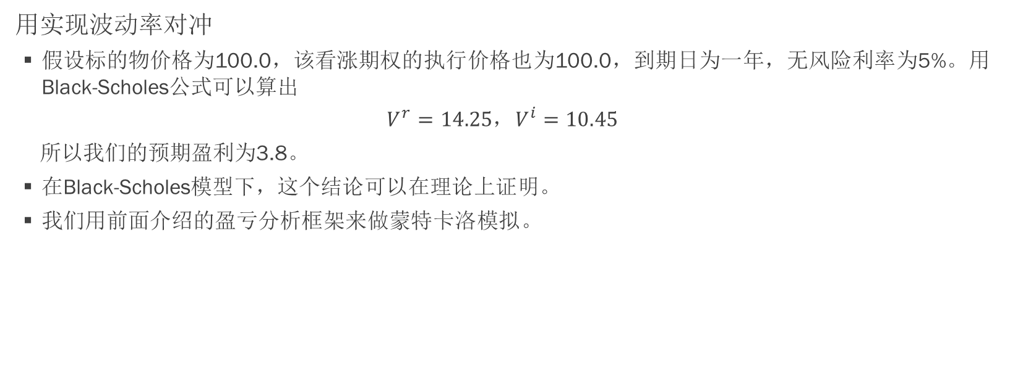
各种对冲策略下的盈亏
用实现波动率对冲
假设标的物价格为100.0，该看涨期权的执行价格也为100.0，到期日为一年，无风险利率为5%。用Black-Scholes公式可以算出
$$V^{r}=14.25，V^{i}=10.45$$
所以我们的预期盈利为3.8。
在Black-Scholes模型下，这个结论可以在理论上证明。
我们用前面介绍的盈亏分析框架来做蒙特卡洛模拟。

Slide 30
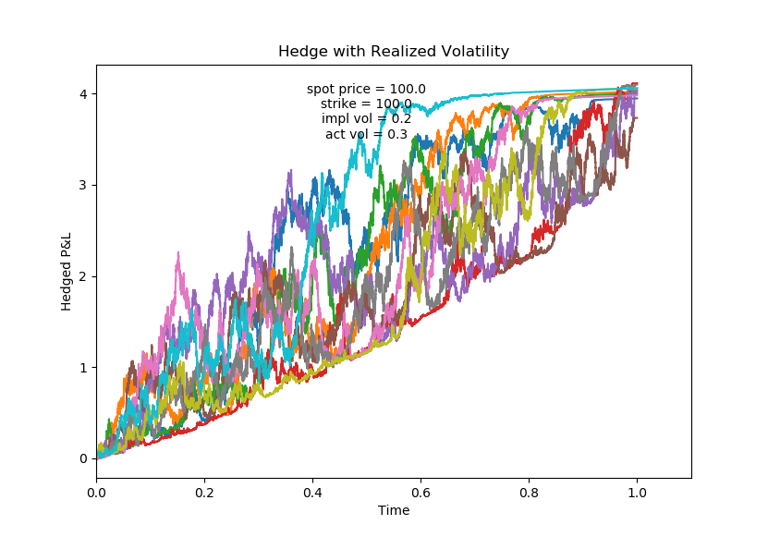
各种对冲策略下的盈亏
用实现波动率对冲

Slide 31
各种对冲策略下的盈亏
用实现波动率对冲
从模拟结果可以看到，在连续对冲的情况下
盈亏曲线有很大的随机性
但最终的的盈亏会收敛到理论值
盈亏曲线有一条依赖于时间的下界

Slide 32
各种对冲策略下的盈亏
用隐含波动率对冲
在实际交易中，绝大多数交易员会用隐含波动率来对冲，那么结果会如何呢？

Slide 33

各种对冲策略下的盈亏
用隐含波动率对冲
在前面我们分析过，用隐含波动率来对冲时，从$t$到$t+dt$时间内的盈亏为
$$\frac{1}{2}ΓS^{2}\left({\left(\frac{dS}{S}\right)}^{2}−σ^{2}dt\right)$$
其中$σ是$隐含波动率。
在Black-Scholes模型中
$${\left(\frac{dS}{S}\right)}^{2}=σ_{r}^{2}dt$$
其中$σ_{r}$为实现波动率。

Slide 34

各种对冲策略下的盈亏
用隐含波动率对冲
所以从$t$到$t+dt$时间内的，Delta中性期权的盈亏为
$$\frac{1}{2}ΓS^{2}\left(σ_{r}^{2}−σ^{2}\right)dt$$
在从$t$到$t+dt$的极短时间内，盈亏是确定的。因为$Γ$依赖于$t$时刻$标的物的价格S$。

Slide 35
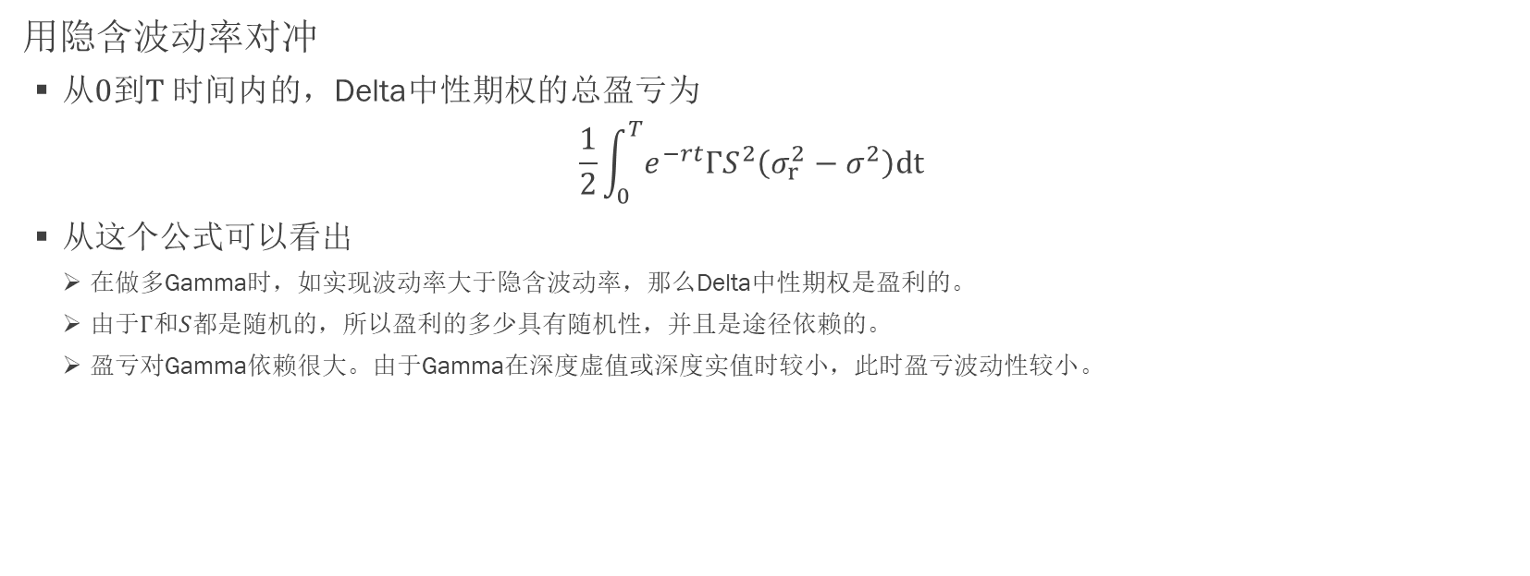
各种对冲策略下的盈亏
用隐含波动率对冲
从$0$到$T$时间内的，Delta中性期权的总盈亏为
$$\frac{1}{2}\int_{0}^{T}{e^{−rt}ΓS^{2}\left(σ_{r}^{2}−σ^{2}\right)dt}$$
从这个公式可以看出
在做多Gamma时，如实现波动率大于隐含波动率，那么Delta中性期权是盈利的。
由于$Γ$和$S$都是随机的，所以盈利的多少具有随机性，并且是途径依赖的。
盈亏对Gamma依赖很大。由于Gamma在深度虚值或深度实值时较小，此时盈亏波动性较小。

Slide 36
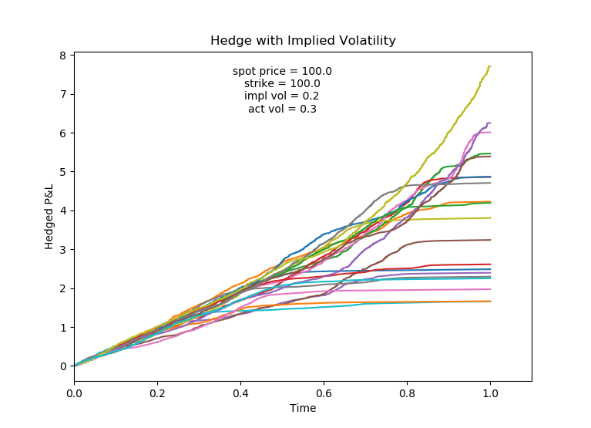
各种对冲策略下的盈亏
用隐含波动率对冲
蒙特卡洛模拟结果

Slide 37
各种对冲策略下的盈亏
用隐含波动率对冲
从模拟结果可以看出，在连续对冲的情况下
在实现波动率大于隐含波动率的情况下，做多Delta中性期权最终会盈利
最终的盈亏具有很大的随机性，并且依赖于路径
盈亏曲线是单调上升的，相对平滑

Slide 38
各种对冲策略下的盈亏
非连续对冲对盈亏的影响
实际交易中，只能进行非连续对冲。
我们先用蒙特卡洛模拟来调查非连续对冲对盈亏的影响。

Slide 39
各种对冲策略下的盈亏
非连续对冲对盈亏的影响
在模拟中，我们假定
做多一个到期日为1个月看涨期权，标的物的价格100.0，执行价格也为100.0
用隐含波动率来对冲
三种情况
隐含波动率和实现波动率一致
隐含波动率和实现波动率相差较小
隐含波动率和实现波动率相差较大

Slide 40
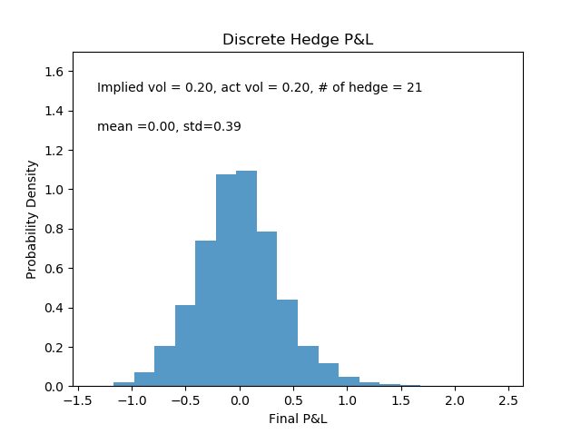
各种对冲策略下的盈亏
非连续对冲对盈亏的影响
隐含波动率20%，实现波动率20%，理论盈亏为0，每天对冲一次。

Slide 41
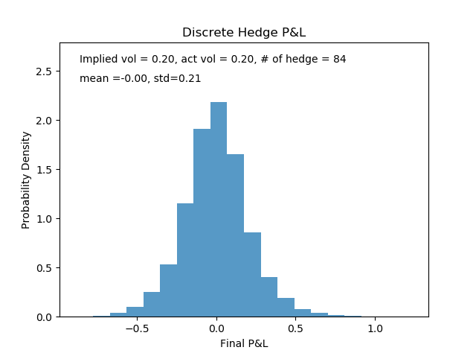
各种对冲策略下的盈亏
非连续对冲对盈亏的影响
隐含波动率20%，实现波动率20%，理论盈亏为0，每天对冲四次。

Slide 42
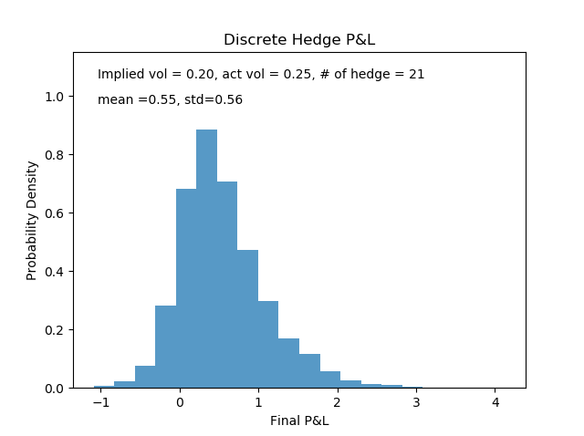
各种对冲策略下的盈亏
非连续对冲对盈亏的影响
隐含波动率20%，实现波动率25%，理论盈亏为0.58，每天对冲一次。

Slide 43
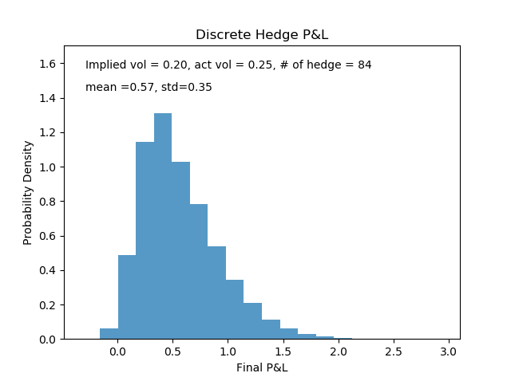
各种对冲策略下的盈亏
非连续对冲对盈亏的影响
隐含波动率20%，实现波动率25%，理论盈亏为0.58，每天对冲四次。

Slide 44
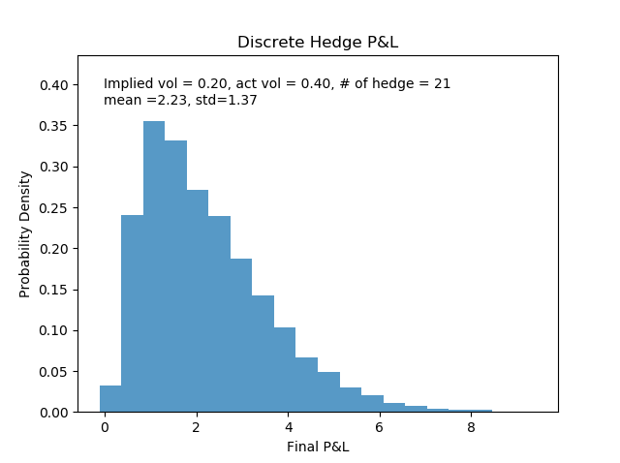
各种对冲策略下的盈亏
非连续对冲对盈亏的影响
隐含波动率20%，实现波动率40%，理论盈亏为2.3，每天对冲一次。

Slide 45
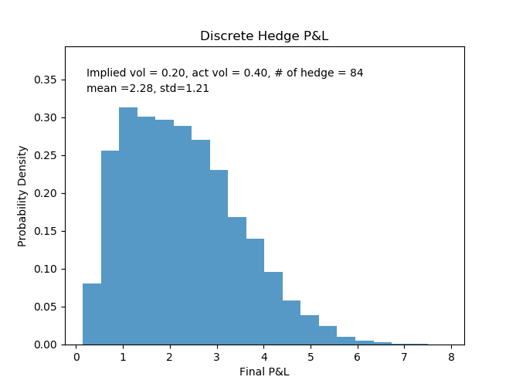
各种对冲策略下的盈亏
非连续对冲对盈亏的影响
隐含波动率20%，实现波动率40%，理论盈亏为2.3，每天对冲四次。

Slide 46
各种对冲策略下的盈亏
非连续对冲对盈亏的影响
从模拟结果可以看出，在非连续对冲时
在三种情况下，模拟均值和理论盈亏值很接近。
在隐含波动率和实现波动率一致的情况下，提高对冲频率可以有效的降低盈亏的标准差。
在此情况下，对冲频率提高4倍可以使得盈亏标准差减半。
在隐含波动率和实现波动率相差较小时，在对冲频率较低的情况下，非连续对冲可能会造成盈亏变号。
在我们的例子中，理论价值是0.58。但模拟中出现了多次亏损的状况。
在隐含波动率和实现波动率相差较大时，提高对冲频率并不能有效的降低盈亏的标准差。

Slide 47
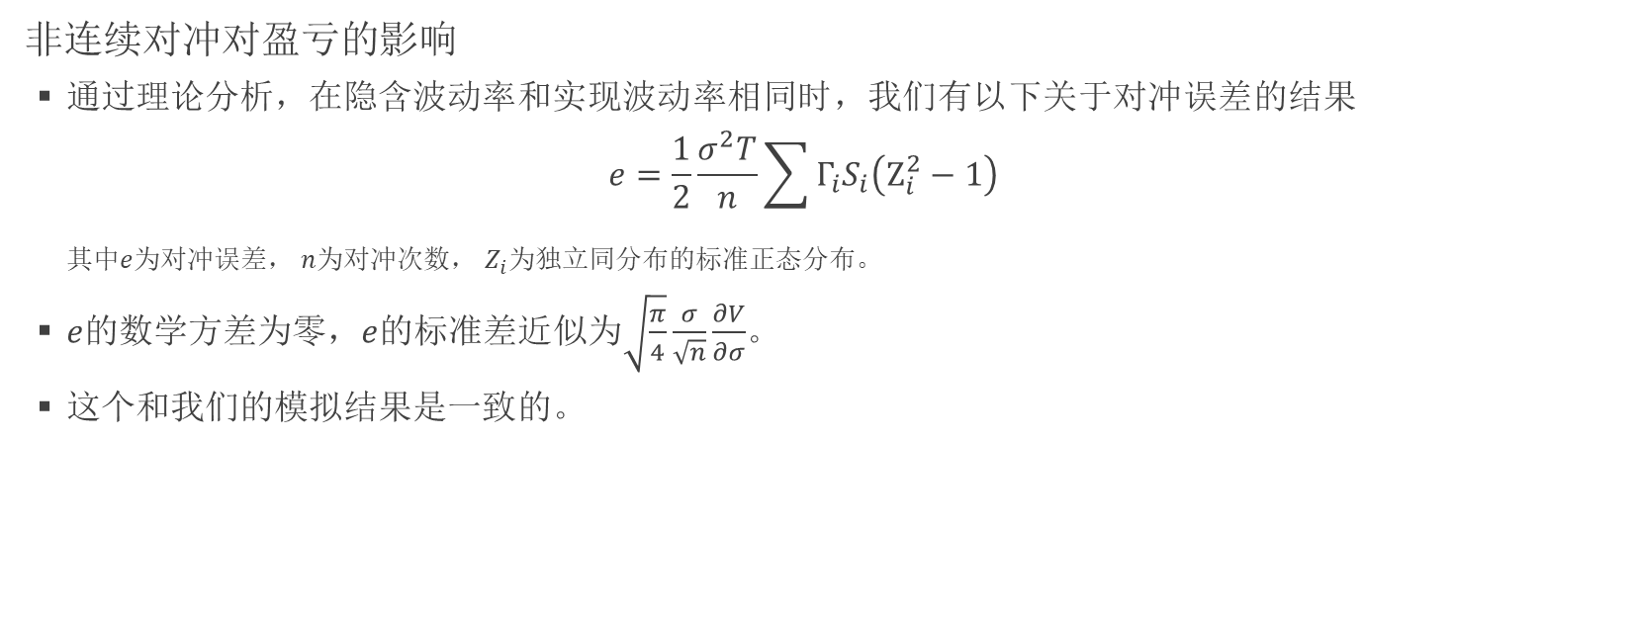
各种对冲策略下的盈亏
非连续对冲对盈亏的影响
通过理论分析，在隐含波动率和实现波动率相同时，我们有以下关于对冲误差的结果
$$e=\frac{1}{2}\frac{σ^{2}T}{n}\sum{Γ_{i}S_{i}\left(Z_{i}^{2}−1\right)}$$
其中$e$为对冲误差， $n$为对冲次数， $Z_{i}$为独立同分布的标准正态分布。
$e$的数学方差为零，$e$的标准差近似为$\sqrt{\frac{π}{4}}\frac{σ}{\sqrt{n}}\frac{∂V}{∂σ}$。
这个和我们的模拟结果是一致的。

Slide 48
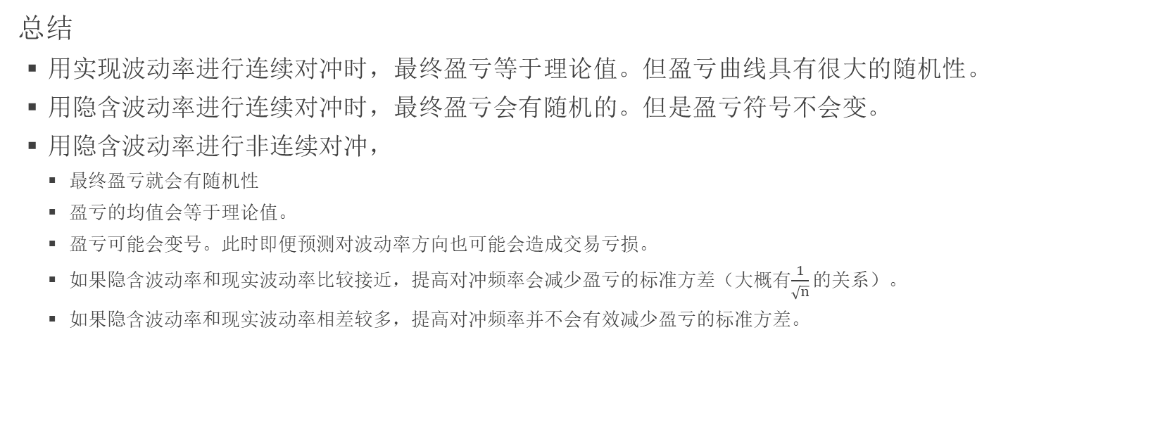
各种对冲策略下的盈亏
总结
用实现波动率进行连续对冲时，最终盈亏等于理论值。但盈亏曲线具有很大的随机性。
用隐含波动率进行连续对冲时，最终盈亏会有随机的。但是盈亏符号不会变。
用隐含波动率进行非连续对冲，
最终盈亏就会有随机性
盈亏的均值会等于理论值。
盈亏可能会变号。此时即便预测对波动率方向也可能会造成交易亏损。
如果隐含波动率和现实波动率比较接近，提高对冲频率会减少盈亏的标准方差（大概有$\frac{1}{\sqrt{n}}的$关系）。
如果隐含波动率和现实波动率相差较多，提高对冲频率并不会有效减少盈亏的标准方差。

Slide 49
交易成本对盈亏的影响
交易成本对Delta对冲策略盈亏的影响
Delta对冲中的交易成本会降低我们的盈利，如何来量化对冲？

Slide 50
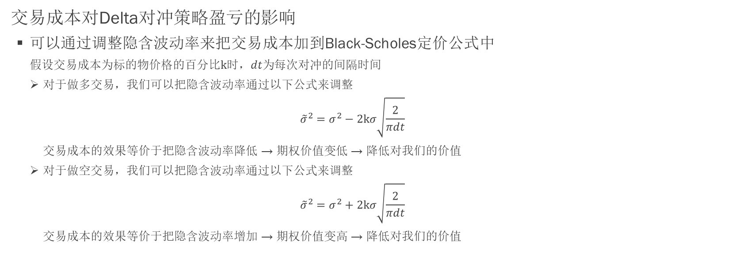
交易成本对盈亏的影响
交易成本对Delta对冲策略盈亏的影响
可以通过调整隐含波动率来把交易成本加到Black-Scholes定价公式中
假设交易成本为标的物价格的百分比$k时$，$dt为$每次对冲的间隔时间
对于做多交易，我们可以把隐含波动率通过以下公式来调整
$${\tilde{σ}}^{2}=σ^{2}−2kσ\sqrt{\frac{2}{πdt}}$$
交易成本的效果等价于把隐含波动率降低 → 期权价值变低 → 降低对我们的价值
对于做空交易，我们可以把隐含波动率通过以下公式来调整
$${\tilde{σ}}^{2}=σ^{2}+2kσ\sqrt{\frac{2}{πdt}}$$
交易成本的效果等价于把隐含波动率增加 → 期权价值变高 → 降低对我们的价值

Slide 51
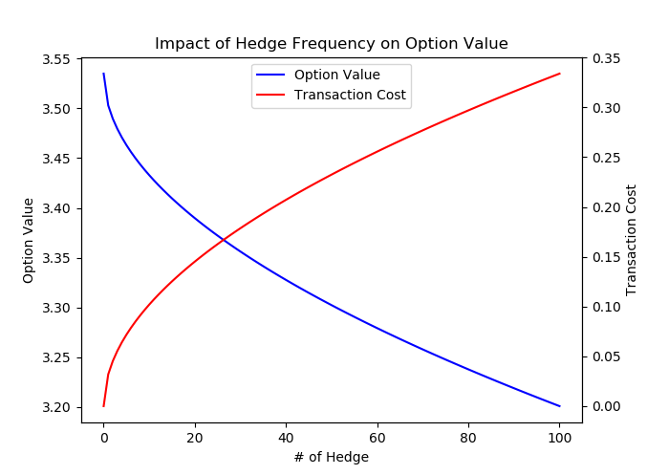

交易成本对盈亏的影响
交易成本对Delta对冲策略盈亏的影响
对冲成本 = 用隐含波动率$σ$和调整过后的隐含波动率$\tilde{σ}$算出的两次价格差
提高对冲频率会减少$dt$，这会提高对冲成本

Slide 52
参考资料
Hedging P&L Analysis, Wu Lei
Hedging P&L Analysis in Gamma Trading (GammaTrading.ipynb), Wu Lei

Slide 53
Q&A
Thank You!

